Slide 1
Sprint 1 Midas’ Wallet The Budgettool for Students and the World
Carmen Vester, Jonas Lang, Luis Martin Schick

Slide 2
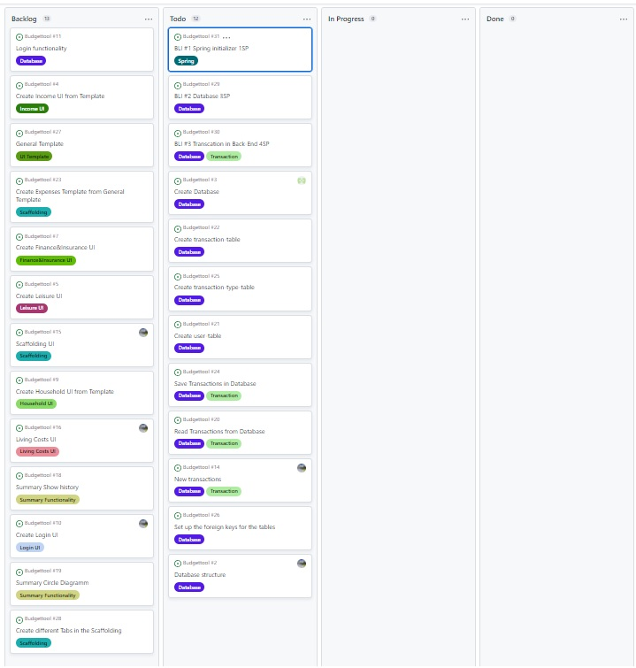
Backlog

Slide 3
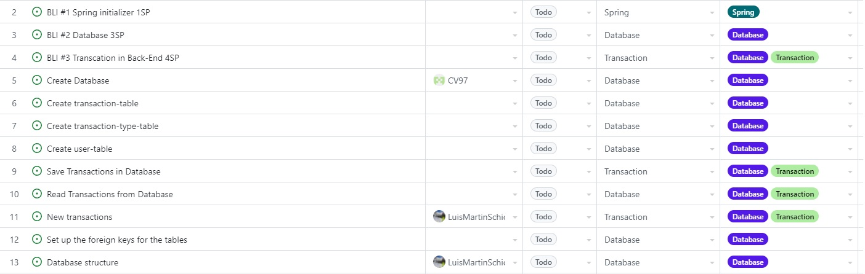
Backlog Planung

Slide 4
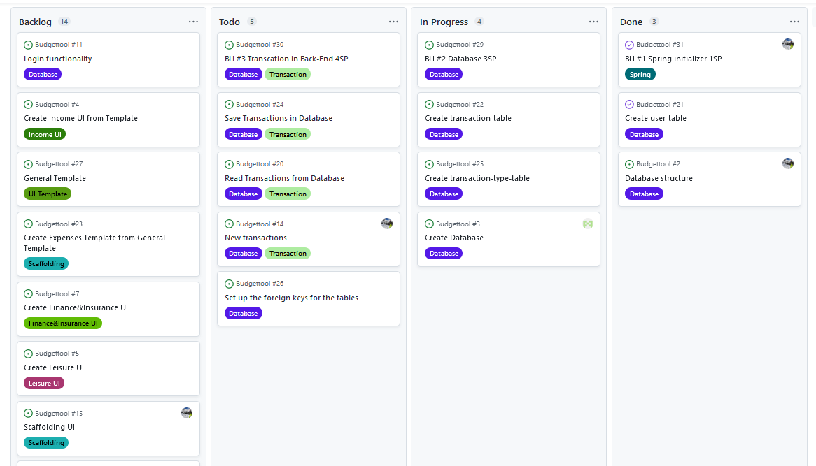
Backlog Ist Zustand

Slide 5
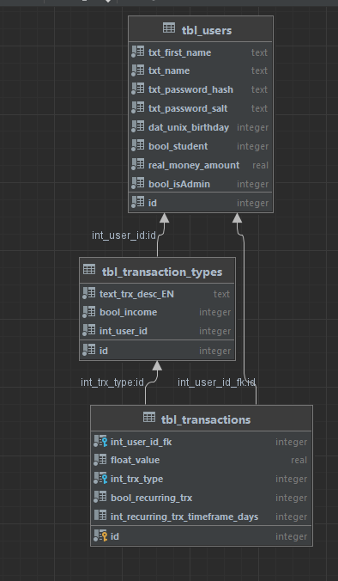
Backlog Ist Zustand

Slide 6
Was lief Gut
User erstellen
Tests erfolgreich durchgeführt
(Wieder) Einarbeitung in die Materie
Gute grundlegende Struktur
Guter gemeinsamer Überblick über die Zielsetzung

Slide 7
Was lief Schlecht
Wechsel der Programmiersprache und des Frameworks wegen mangelnder Expertise
Testerstellung mit Typescript war suboptimal
Planung musste angepasst werden
Technische Probleme (mehrere Abstürze)
Startschwierigkeiten in der Parallelen Arbeit über CodeTogether

Slide 8
Quality Assesment
Sehr Ausbaufähig

